Slide 1
Загадки о явлениях природы
Разработчик: Леванова В.А.
МКОУ Скатинская СОШ
Камышловский район.

Slide 2
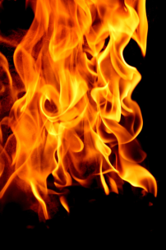
Тень
Лежит на земле: Ни закрасить, Ни соскоблить, Ни завалить.
Огонь
Жевать — не жую, А все пожираю.

Slide 3
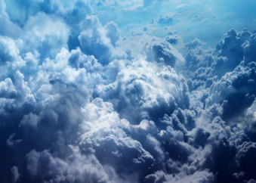
Не живое, А на всех языках говорит.
Облака
Ветерок-пастушок затрубил в свой рожок. Собрались овечки у небесной речки.
Эхо

Slide 4
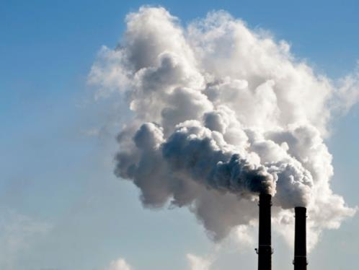
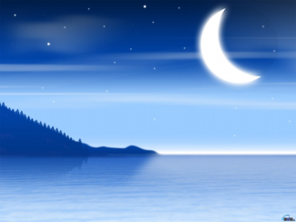
Луна, месяц
Дым
То я булка, то рожок. Ты узнал меня, дружок?
Белый столб стоит на крыше, И растет все выше, выше, Вот он вырос до небес, И исчез.

Slide 5
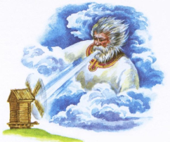
Ветер
Я березку качну, Я тебя подтолкну, Налечу, засвищу, Даже шапку утащу. А меня не видать, Кто я? Можешь угадать?

Slide 6
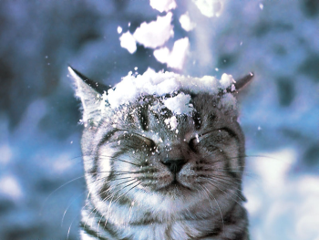
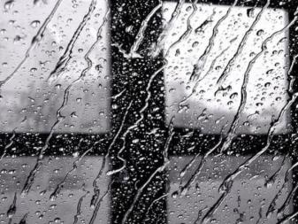
Меня все просят, ждут, а только появлюсь — так прятаться начнут.
Дождь
Он пушистый, серебристый, Но рукой его не тронь, Станет капелькою чистой, Как поймаешь на ладонь.
Снег

Slide 7
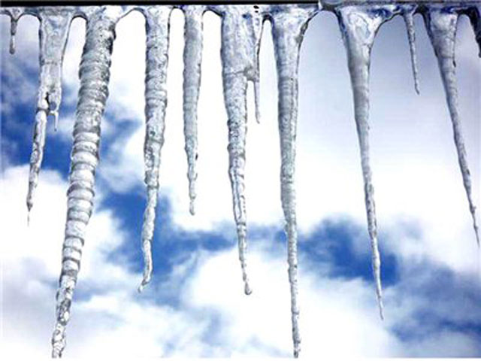
Детки сели на карниз И растут все время вниз.
Сосульки
Белые цветочки Вечером расцветают, А утром увядают.
Звёзды

Slide 8
Как над речкой, над рекой Появился вдруг цветной Чудо мостик подвесной.
Туча
Радуга
Подходила, грохотала, Стрелы на землю метала. Нам казалось, шла с бедой. Оказалось — шла с водой. Подошла и пролилась, Вдоволь пашня напилась.

Slide 9
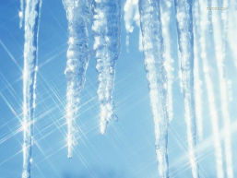
Сосулька
Без рук рисует, Без зубов кусает.
У нас под самой крышей Белый гвоздь растет, Но как солнышко взойдет, Гвоздь растает, упадет.
Мороз

Slide 10
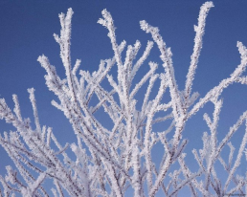
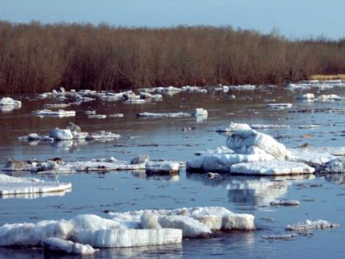
Не колючий, светло-синий По кустам развешан ...
Иней
Раскалённая стрела Дуб свалила у села.
Вода по воде плавает.
Молния
Лёд

Slide 11
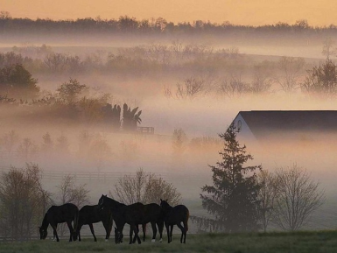
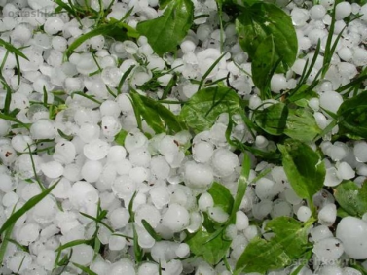
Град
Говорю я брату: - Ох, с неба сыплется горох! - Вот чудак, - смеётся брат, - Твой горох ведь это ...
Седой дедушка у ворот Всем глаза заволок.
Туман

Slide 12
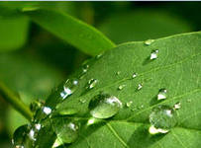
Живёт без тела, Языка не имеет, А всем ответит.
Роса
Утром бусы засверкали, Всю траву собой заткали. А пошли искать их днём, Ищем, ищем - не найдём.
эхо

